Slide 1
PHP LENGOAIA
2. UNITATEA - KONTROL EGITURAK
Web garapena zerbitzari-ingurunean
Txurdinaga 2024-25

Slide 2
2.
Web programazioa PHPrekin
Kontrol estrukturak

Slide 3
Kontrol egiturak
PHP programaren flujua zehazteko, beste lengoaia gehienetan bezala, bi kontrol egitura daude: baldintzazkoak, sententzia edo sententzia-multzoa zein baldintzatan exekutatu behar den zehazteko; begiztak, sententzia edo sententzia-multzoa zein baldintzatan errepikatu behar den zehazteko.
Gainera, goto sententzia ere erabili dezakegu; sententzia horri esker, programaren edozein tokira bidali dezakegu exekuzio-flujua,

Slide 4
Baldintzazkoak

Slide 5
Baldintzazkoak. If...else
if-ekin adierazpen bat sortu dezakegu; sententzia edo sententzia multzoa exekutatzeko ala ez exekutatzeko erabiltzen dugu adierazpen hori; adierazpena true gisa ebaluatzen baldin bada, sententzia exekutatzen da; bestela, ez.
Emaitza false denean, halere else erabili dezakegu adierazteko kasu honetan exekutatu beharreko sententzia edo sententzia-multzoa; baldintza berria hasteko, elseif erabili daiteke.

Slide 6
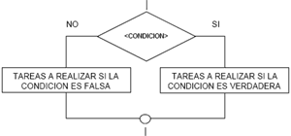
Baldintzazkoak. If...else

Slide 7
Baldintzazkoak. If...else
<?php
/* BALDINTZAK: IF..ELSE */
$x=4;
if ($x<5) { // x 5 baino txikiagoa bada
echo "<b> Ez duzu gainditu. </b>";
} else { // x 5 edo handiagoa bada
echo "<b> Zorionak </b>";
}
?>

Slide 8
Ariketa 4
Ariketa 5
Sortu aldagai bat adinarekin eta konprobatu 18 urte baino gehiago baldin baditu. Nagusiagoa baldin bada “Pasa zaitezke” mezua erakutsi eta gazteagoa baldin bada “Ondino adingabekoa zara, ezin zara pasatu”.
Badugu zenbaki bat aldagai baten. 0 eta 10 artekoa baldin bada, zenbakia pantailan agertu behar da (Adib: Zenbakia 2 da), bestela hurrengo mezua hau erakutsiko dugu: “Zenbakia ez dago 0 eta 10en artean”.

Slide 9
Baldintzazkoak. Switch
Balio bakoitza case sententziaren barruan doa.
Bateragarritasuna topatzean, ondorengo sententziak exekutatzen dira switch blokea amaitu arte -edo break sentenzia topatu arte-
Bateragarritasunik topatu ezean, ordea, default blokekoa exekutatuko da.
Break eta default aukerazkoak dira, baina break jartzea guztiz gomendagarria da.

Slide 10
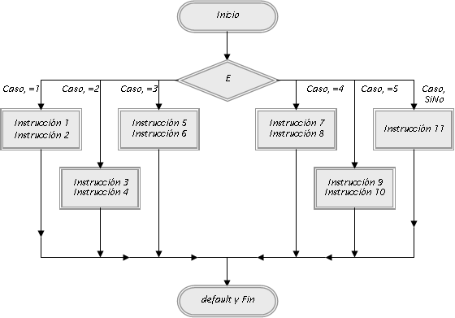
Baldintzazkoak. Switch

Slide 11
Baldintzazkoak. Switch
Case adierazpenak edozein adierazpen mota sinpleduna ebaluatu dezake, hau da, zenbaki osoak edo puntu flotatzailea eta kateak testua.
<?php
switch ($a) {
case 0:
print "a aldagaiak 0 balio du";
break;
case 1:
print "a aldagaiak 1 balio du";
break;
Default:
Print "a aldagaiak ez du ez 0 ezta 1 balio";
}
?>

Slide 12
Ariketa 6
Idatzi swich sententziarekin IF sententziarekin egindako honako ariketa hau:
<?php
$aldagaia=2;
If ($aldagaia == 1) {
echo '$aldagaia berdin 1.';
} else if ($aldagaia == 2) {
echo '$aldagaia berdin 2.';
} elseif ($aldagaia == 3) {
echo '$aldagaia berdin 3.';
} else {
echo '$aldagaia ez da ez 1, ez 2 ezta 3.';
}
?>

Slide 13
Operadore logikoak
AND - &&
Baldintza guztiak betetzen direnean
if ($i > 1 && $i <3){
echo “i aldagaiaren balioa 2 da”;
}

Slide 14
Operadore logikoak
OR - ||
Baldintza bat behintzat betetzen denean
if ($izena==“Aimar” || $izena==“Jon” || $izena==“Unai”){
echo “Ongi etorri $izena !!”;
}

Slide 15
Operadore logikoak
XOR
Baldintza bat bakarrik betetzen denean
if ($zenbakia==2 xor $zenbakia==5){
echo “Zenbaki bakarrik asmatu duzu”;
}

Slide 16
Ariketa 7
Idatzi programa bat 3 aldagaiekin, $izena, $abizen1 eta $abizen2.
Ongi etorria emango diogu pertsona horri bere izena “Garazi” baldin bada edo bere abizenak “Olabarria Iriondo” baldin badira.
Horrela ez izanez gero, hurrengo mezua erakutsiko dugu “Ez du sarbiderik”.

Slide 17
Iterazioak

Slide 18
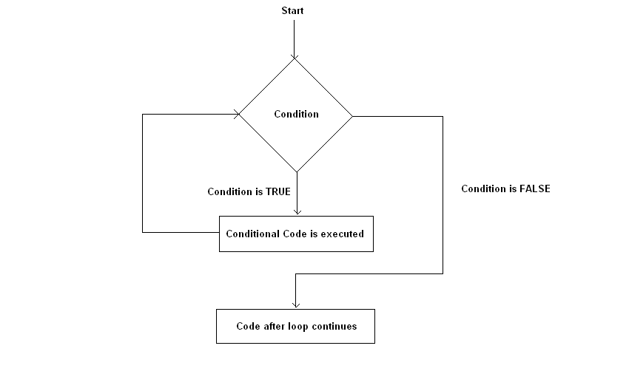
Iterazioak.

Slide 19
Iterazioak. For
Kontagailu baten balioaren arabera, zehaztutako kode-lerroak exekutatuko dira.
for ($x = 0; $x <= 10; $x++) {
/* Aldagaiaren balioari 1 gehitu zaio ziklo bakoitzean*/
echo "X aldagaiaren balioa: $x <br>";
}
hasieratzea
amaiera
gehikuntza

Slide 20
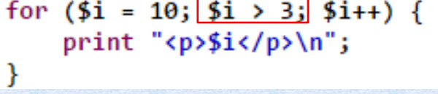
Bukle infinitua
Bukleekin izan dezakegun arazo garrantzitsuena, bukle infinitu bat sortzea da, hau da: inoiz amaitzen ez den buklea.
Hori gertatzen da baldintza betetzen denean beti.

Slide 21
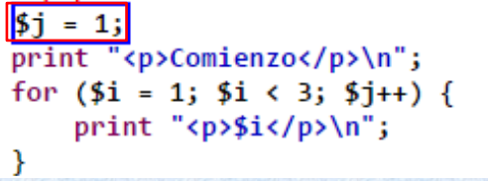
Bukle infinitua
Beste kasu honetan, gehikuntza egiteko erabiltzen dugun aldagaia inoiz ez da aldatzen

Slide 22
Bukle bat beste baten barruan
Bukle anidatua dela esaten dugu, bukle bat dagoenean beste bloke bateko sententzia blokean.
Bukleek edozein maila izan dezakete, bukle bat beste baten barruan, eta barruan beste bat etab….
Bestearen barruan dagoen bukleari barne-buklea deritzogu.
Beste buklea kanpo-buklea litzateke.
Bukle bat baino gehiago elkartzen ditugunean kontuz ibili aldagaiekin, hoberena aldagai ezberdinak erabiltzea izango litzateke iterazioak egiterakoan

Slide 23
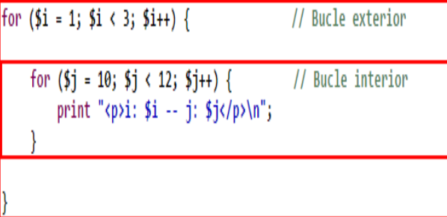
Bukle bat beste baten barruan

Slide 24
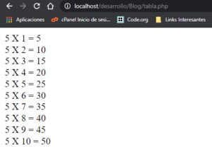
Ariketa 8
Idatzi programa bat biderketa taula pantailan idazteko. Horretarako aldagai bat sortuko dugu $zenbakia eta horren biderketa taula egingo dugu FOR estrukturarekin

Slide 25
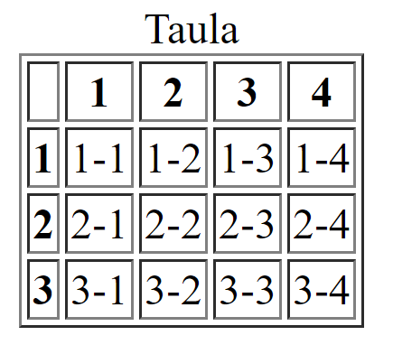
Ariketa 9
For anidatuak erabiliz ondorengo taula moduko bat sortu. Horretarako html kodea sartu behar duzu.

Slide 26

Ariketa 10
Pantailan erakutsi 5 eta 50 zenbakien barruan dauden zenbaki bikoitiak koma batekin banandurik. Azkeneko koma ez jarri

Slide 27
Iterazioak. while
Baldintza bat betetzen den bitartean, zehaztutako kode-lerroak xekutatuko dira.
Aldagaia aldatzen joan behar du bukle infinito baten sartu ez gaitezen.
<?php
$a = 1;
while ($a < 8)
$a += 3;
print $a; // Lortutako emaitza 10 da.
?>

Slide 28
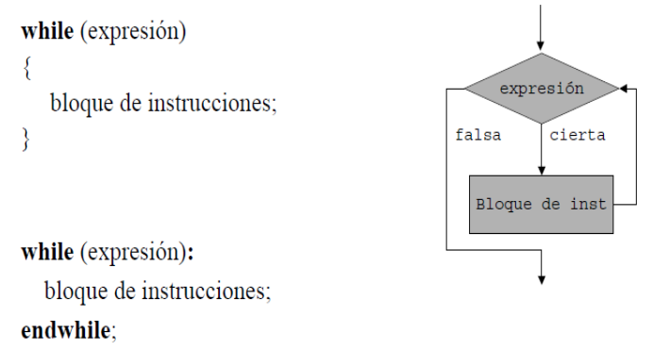
Iterazioak. while

Slide 29
Ariketa 11
Idatzi programa bat biderketa taula pantailan idazteko. Horretarako aldagai bat sortuko dugu $zenbakia eta horren biderketa taula egingo dugu, kasu honetan WHILE estrukturarekin egingo dugu

Slide 30
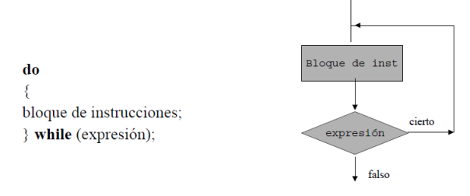
Iterazioak. Do - while

Slide 31
Iterazioak. Do - while
Aurrekoaren antzeko begizta da; kasu honetan, ordea, bukaeran ebaluatzen da adierazpena; beraz, begiztaren sententzia edo sententzia multzoa behintzat behin exekutatuko da.
<?php
$a = 5;
do
$a -= 3;
while ($a > 10);
print $a;//Begizta behin baino ez da exekutatzen;
//hortaz, lortutakobalioa 2 da.
?>

Slide 32

Ariketa 12
0tik 10era bitarteko zenbakiak erakutsi "do-while" erabiliz

Slide 33
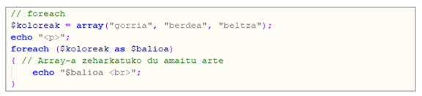
Iterazioak. foreach
Array-ekin erabili ohi da. Iterazioak array-a zeharkatuko du eta, elementu bat aurkitzen duen bakoitzean, zehaztutako kode-lerroak exekutatuko ditu.

Slide 34
Iterazioak. foreach
Badago beste forma bat izango litzateketa elkarteko array-entzat (array asociativo)
foreach ($array as $klabea=>$balioa) {
echo "klabea: $klabea , balioa: $balioa; ";
}
Bistan da arrayekin lan egiteko foreach bukleen erabiltzeak duen abantaila; lehenik eta behin, ez gara arduratu behar array-ak zenbat elementu dituen definitzeaz, eta, gainera, elementu bakoitzaren balioaz eta gakoaz balia gaitezke begiztaren errepikapen bakoitzean.

Slide 35
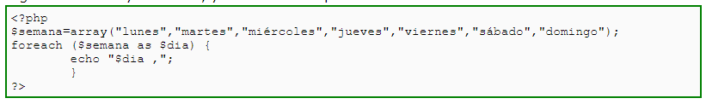
Iterazioak. foreach
Pantailan agertuko dena: lunes ,martes ,miércoles ,jueves ,viernes ,sábado , domingo ,

Slide 36
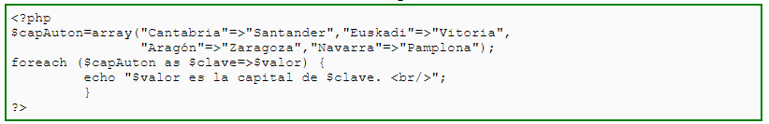
Iterazioak. foreach
Kasu honetan agertuko zena:
Santander es la capital de Cantabria.
Vitoria es la capital de Euskadi.
Zaragoza es la capital de Aragón.
Pamplona es la capital de Navarra

Slide 37
Iterazioak. foreach
KONTUZ! Foreach-ek arrayekin bakarrik funtzionatzen du, eta errorea itzuliko du beste datu mota batekin erabiltzen saiatuz gero hasieratu gabeko datu- edo aldagai-motak.
Arraya array hutsa bada, buklea ez da exekutatzen
$array = array();
foreach ($array as $klabea=>$balioa) {
echo "klabea: $klabea , balioa: $balioa; ";
}

Slide 38
Ariketa 12 - errepaso
Zenbakia asmatu.
Sortu programa bat, 1 eta 10 bitarteko zenbaki sekretu bat asmatzeko joko txiki bat simulatzen duena. Zereginak:
Aurrez definitutako zenbaki sekretu bat izango du (adibidez, 7).
Bukle bat sortuko dugu zenbakia asmatzeko saiakerak simulatzeko, gehienez 5 saiakerekin.
Saio bakoitzeko, programak "asmatu" egingo du zenbaki bat (ausaz sortutako zenbaki bat erabiliz). Horretarako rand funtzioa erabiliko dugu.

Slide 39
Ariketa 12 - errepaso
Asmatutako zenbakia zenbaki sekretuarekin bat badator, "Zuzen asmatu duzu, zenbakia X zen!" erakusten du eta buklea geldituko da.
Bat ez badator, hau bistaratuko du: " Saiakera okerra, berriro saiatzen...".
Buklea bukatzean ez baldin badu asmatu, "Ez duzu zenbakia asmatu 5 saiakeretan. Zenbaki sekretua XX zen.” erakusten du.

Slide 40
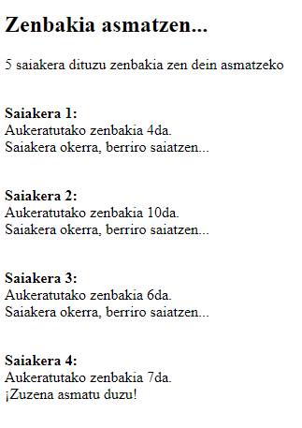
Ariketa 12 - errepaso
Adibidez horrelako zeozer erakutsiko du programak:

